Slide 1
背包问题
2019.2.13

Slide 2
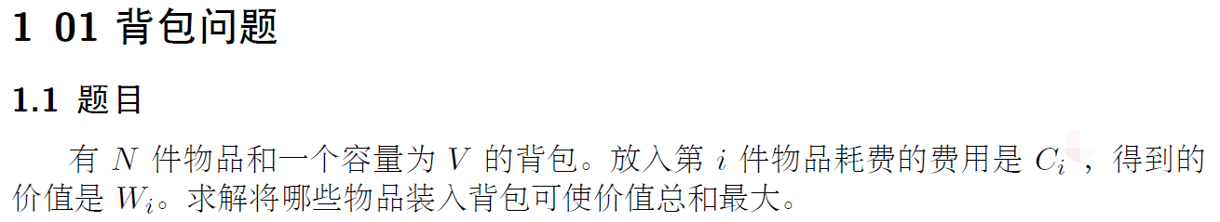
Luogu P1048 采药
每种物品有且仅有一件，可以选择放或不放

Slide 3
定义状态
定义f[i][c]为
对于前i件物品，在背包容量为c的时候，所能获得的最大价值。
那么我们所求即为f[N][V]

Slide 4
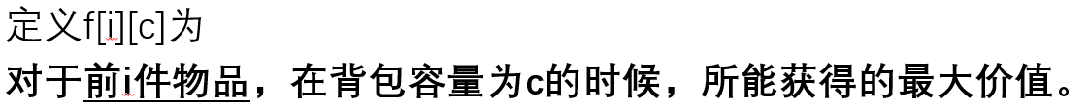
填表（背包体积为11）
f数组 | 1 | 2 | 3 | 4 | 5 | 6 | 7 | 8 | 9 | 10 | 11 |  | 编号 | 体积 | 价值
1 | 1 | 1 | 1 | 1 | 1 | 1 | 1 | 1 | 1 | 1 | 1 |  | 1 | 1 | 1
2 | 1 | 6 |  |  |  |  |  |  |  |  |  |  | 2 | 2 | 6
3 |  |  |  |  |  |  |  |  |  |  |  |  | 3 | 5 | 18
4 |  |  |  |  |  |  |  |  |  |  |  |  | 4 | 6 | 22
5 |  |  |  |  |  |  |  |  |  |  |  |  | 5 | 7 | 28

Slide 5
代码实现
for (int i = 1; i <= M; ++i)
for (int j = 1; j <= T; ++j)
if (c[i] <= j) f[i][j] =
max (f[i - 1][j], f[i - 1][j - c[i]] + v[i]);
else f[i][j] = f[i - 1][j];

Slide 6
优化？
背包是NP完全问题，时间复杂度不仅和物品数量有关，也和背包体积有关。（假想你的背包的体积是10^9数量级，那样几乎就不可解了）
背包问题的时间复杂度是O(N*V),并且目前无法（在复杂度的层面上）优化。
但是空间复杂度可以优化！

Slide 7
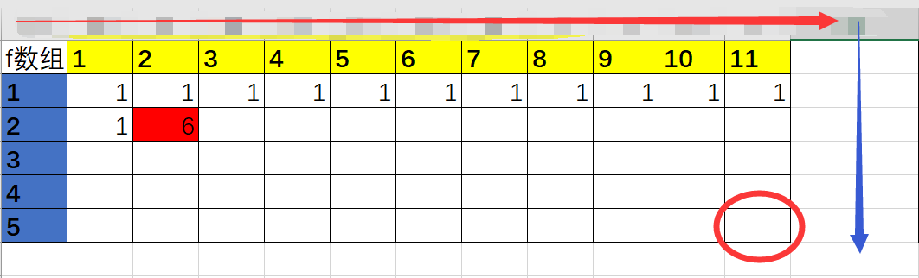
滚动数组优化
什么时候可以二维压成一维？
注意填表顺序！

Slide 8
代码实现
for (int i = 1; i <= M; ++i)
for (int j = T; j >= t[i]; --j)
{
f[j] = max (f[j], f[j - t[i]] + v[i]);
}
等等，为什么要倒序循环？？？
二维数组的情况下需要正序还是倒序循环？

Slide 9
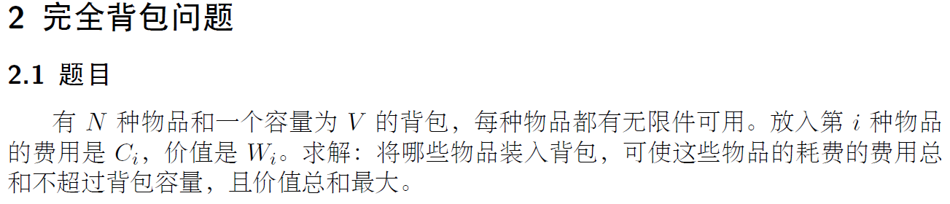
Luogu P1616 疯狂的采药

Slide 10
暴力拆分？
把每件物品按照1,2,3,…倍拆成若干个物品，转化为01背包

Slide 11
小优化
提供一些优化思路来启发
1.把不“物美价廉”的东西丢掉
2.去掉费用>V的物品
这些所谓优化在精心构造的数据下无济于事。

Slide 12
更优化的拆分——二进制拆分
将物品变为它们的1,2,4,8…倍而不是1,2,3,4…倍！
为什么？

Slide 13
正解
当然，完全背包的正解做法根本没有那么麻烦（实际上只是在01背包的基础上改了改）
我们还是先看二维版本，待会再优化

Slide 14
还是填表（背包体积为11，物品个数无限）
f数组 | 1 | 2 | 3 | 4 | 5 | 6 | 7 | 8 | 9 | 10 | 11 |  | 编号 | 体积 | 价值
1 | 1 | 1 | 1 | 1 | 1 | 1 | 1 | 1 | 1 | 1 | 1 |  | 1 | 1 | 1
2 | 1 | 6 |  |  |  |  |  |  |  |  |  |  | 2 | 2 | 6
3 |  |  |  |  |  |  |  |  |  |  |  |  | 3 | 5 | 18
4 |  |  |  |  |  |  |  |  |  |  |  |  | 4 | 6 | 22
5 |  |  |  |  |  |  |  |  |  |  |  |  | 5 | 7 | 28

Slide 15
代码实现
for (int i = 1; i <= M; ++i)
for (int j = t[i]; j <= T; ++j)
{
f[j] = max (f[j], f[j - t[i]] + v[i]);
}
等等，这里为什么又是正序循环？

Slide 16
总结
内层循环的顺序决定了什么？
决定了一件物品能否被拿多个

Slide 17
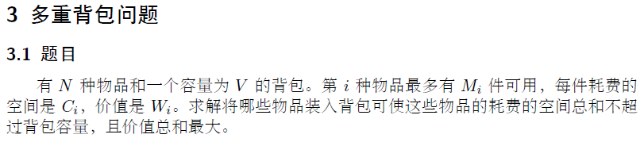

Slide 18
1.暴力拆分
2.二进制拆分

Slide 19
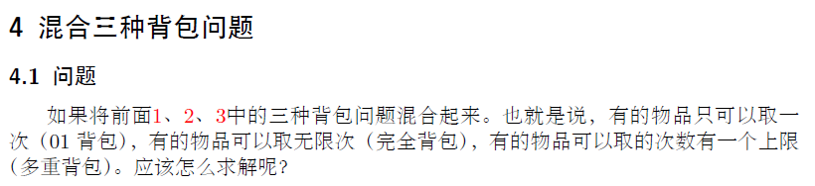
Luogu P2623 物品选取

Slide 20
看着好难？
回忆我们的填表，不同的背包问题对应不同的填表方式。
那么对于每个物品根据它的特质来填对应那一行的表就OK
这里的多重背包直接暴力拆分解决。

Slide 21
5.高维背包
Luogu P1855 榨取kkksc03

Slide 22
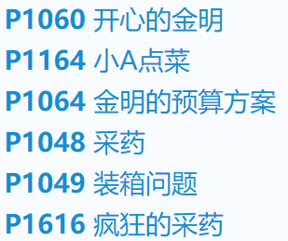
习题
P1855
P2623

